Slide 1
Ankstyvasis profesinis orientavimas
Marijampolės regiono FZ
2023-08-17
MRPT administracija

Slide 2
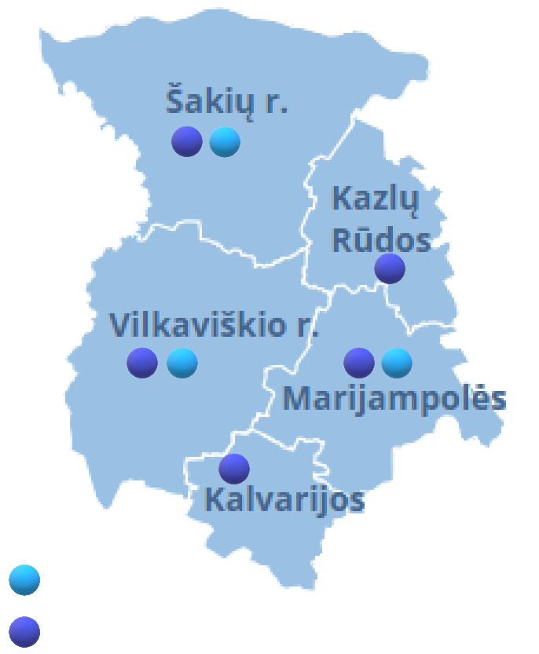
Bendri savivaldybių poreikiai pagal sritis. Investicijos
Bendri veiksmai – išnaudojant regiono specializaciją, regiono „investicinio paketo“ kūrimas: investicijoms tinkama infrastruktūra (sklypai), kompetencijos (profesinis orientavimas) ir koordinuoti viešinimo veiksmai (info apie sklypus ir kt.).
Veiksmais prisidedama prie efektyvesnio Vietos savivaldos įstatyme nustatytų funkcijų vykdymo:
- sąlygų verslo ir turizmo plėtrai sudarymas ir šios veiklos skatinimas (VSĮ 6 str. 38 p.);
- neformaliojo švietimo organizavimas, profesinio orientavimo organizavimas
(VSĮ 6 str. 8 p.; 7 str. 6 p.)
Integruotai problemą sprendžiančios, socialiniais ir (ar) ekonominiais ryšiais susijusios bei iš veiksmų visumos naudą gausiančios savivaldybės (-ių gyventojai): - Investicinių sklypų pritaikymo veiklos ir bendras regiono pristatymas bus įgyvendinamas Marijampolės, Šakių rajono ir Vilkaviškio rajono savivaldybėse. - Bendros profesinio orientavimo veiklos įgyvendinamos Kalvarijos, Kazlų Rūdos, Marijampolės, Šakių rajono ir Vilkaviškio rajono savivaldybėse.
Sklypai
Profesinis orientavimas

Slide 3
Profesinio orientavimo idėja
Investiciniai (infrastruktūriniai) veiksmai
Turinys | MR bendrojo ugdymo įstaigose (po 1 kiekvienoje savivaldybėje) kuriama infrastruktūra – darbo kabinetas, sudarant sąlygas ankstyvajam profesiniam orientavimui per neformaliojo švietimą/mokymą (skirtingose savivaldybėse skirtingos kryptys: Maisto/metalo/medienos inžinerija Robotika
Vykdytojai | Savivaldybių administracijos/BU įstaigos
Finansavimo šaltiniai | FZ projektas (ES ir savivaldybių bendrojo finansavimo lėšos)
Bendri savivaldybių neinvesticiniai veiksmai
Turinys | Ankstyvojo profesinio orientavimo (PO) mokymo programų/turinio BU (neformalusis švietimas) parengimas; PO įgūdžių formavimas: Aktyvios veiklos kuriant produktą BU mokykloje Pažintiniai/praktiniai užsiėmimai MPRC Vizitai/šešėliavimas regiono įmonėse Galutinio sukurto produkto pristatymas
Vykdytojai | BU įstaigos / Marijampolės profesinio rengimo centras kaip bendras ankstyvojo profesinio orientavimo paslaugos teikėjas (kompetencijų centras)
Finansavimo šaltiniai | Savivaldybių lėšos: DU BU neformaliojo švietimo mokytojams Medžiagos Mobilumas

Slide 4
Neinvesticiniai veiksmai
Bendrų gamtinių, pramoginių ir istorinių maršrutų kūrimas / viešinimas, t. y., komunikacija, analizė, ...
48. Su kiekvienu investiciniu veiksmu turi būti susijęs bent vienas iš šių neinvesticinių veiksmų, sudarančių sąlygas savivaldybių bendram viešosios infrastruktūros naudojimui ir (ar) bendram viešosios paslaugos teikimui:
48.1. savivaldybių priimtas norminis administracinis aktas ir (ar) administracinis sprendimas, kuriuo sudaromos sąlygos bendrai naudoti infrastruktūrą ir (ar) teikti viešąją paslaugą;
48.2. savivaldybių sudaryta jungtinės veiklos sutartis su regiono plėtros taryba arba atitinkama tarpusavio sutartis dėl konkrečios viešosios paslaugos teikimo administravimo, bendros komunikacinės, analitinės ar kitos veiklos, kurią vykdant savivaldybės bendrai naudoja materialinius, organizacinius, žmogiškuosius ir (ar) finansinius išteklius;
48.3. viešųjų paslaugų funkcijų (ar jų atskirų elementų) įgyvendinimo perdavimas abipusiu (-iais) savivaldybių tarybų sutarimu (-ais);
48.4. savivaldybių bendras paslaugos teikėjo ir (ar) paslaugos teikimą administruojančios institucijos ar įstaigos įsteigimas.

Slide 5
Klausimai
Aktualumas ???

